Slide 1


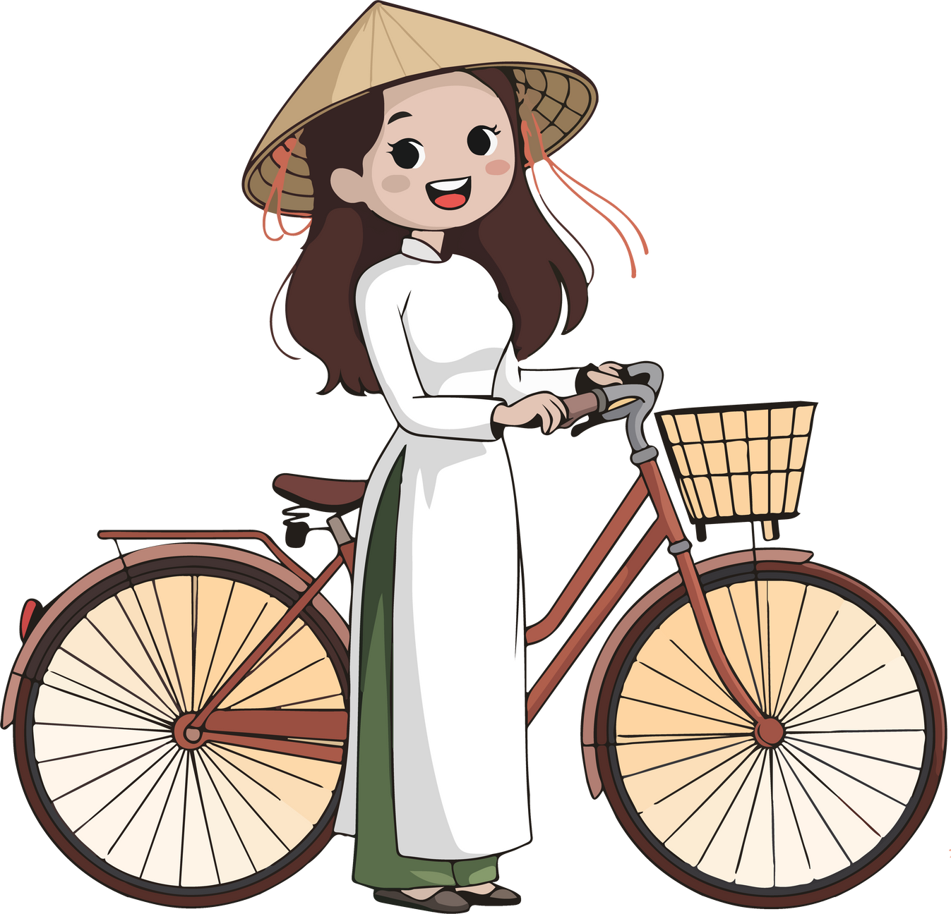
Lĩnh vực: Phát triển thẩm mỹ
Tên hoạt động: NDTT: Vận động ứng dụng bộ gõ cơ thể bài hát “Inh lả ơi” – Dân ca Thái
NDKH: Nghe hát:“Non nước hữu tình” Tác giả: Thanh Sơn
TCÂN: Giai điệu vui nhộn
Đối tượng: Mẫu giáo 4- 5 tuổi
Dự kiến thời gian tổ chức hoạt động: Từ 20 phút đến 25 phút
Giáo viên thực hiện: Phạm Hoa Mai

Slide 2
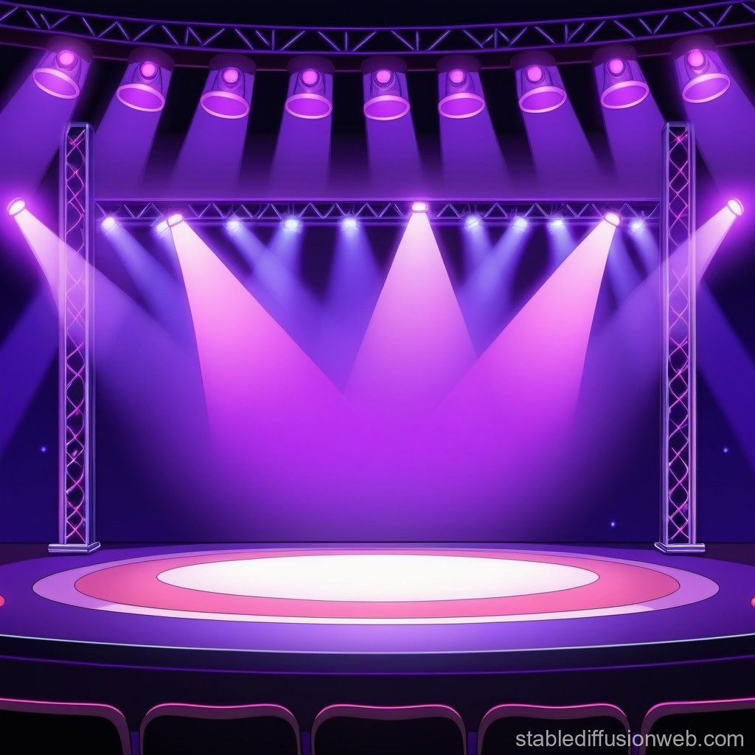
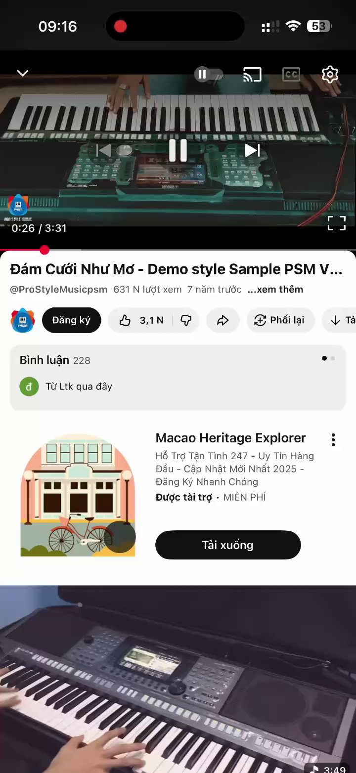
NHẠC MỞ ĐẦU
Ngày hội âm nhạc

Slide 3


Slide 12

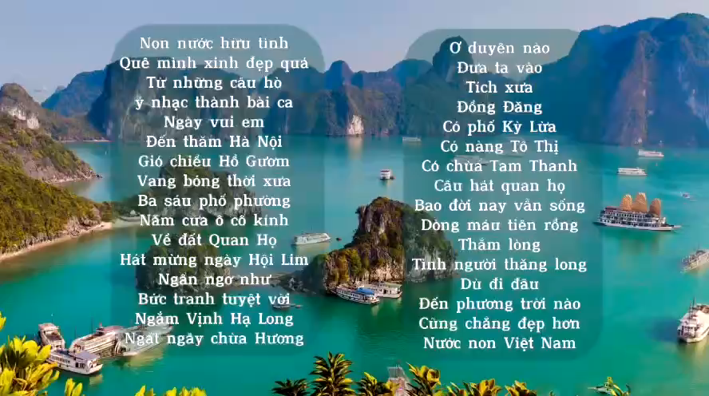

Slide 14
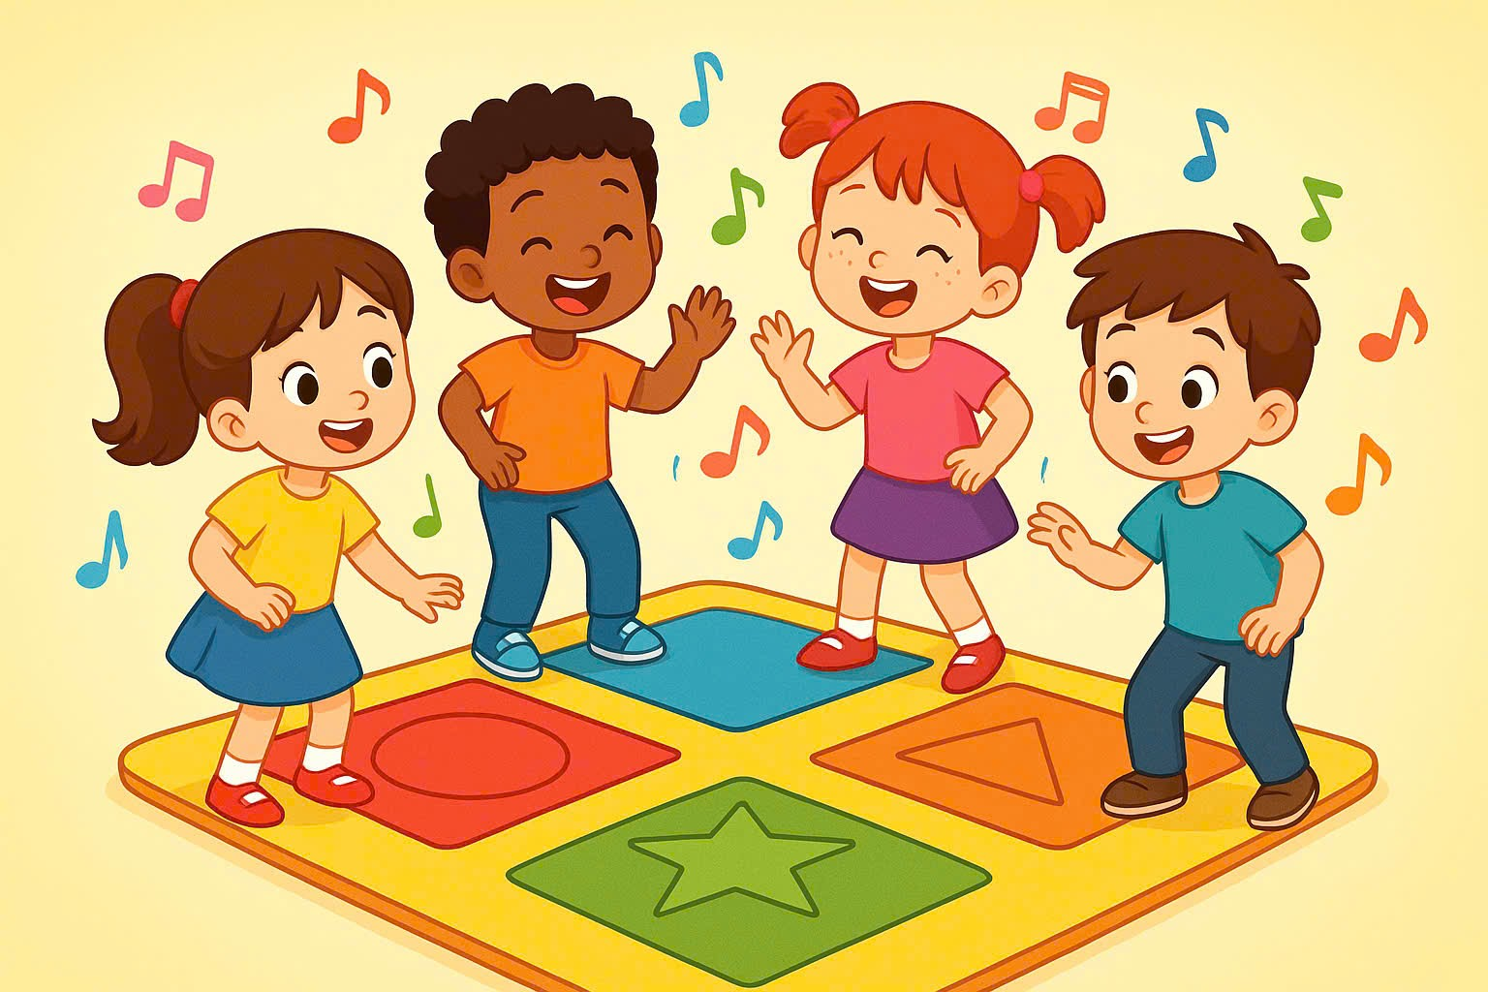
TRÒ CHƠI GIAI ĐIỆU VUI NHỘN

Slide 15

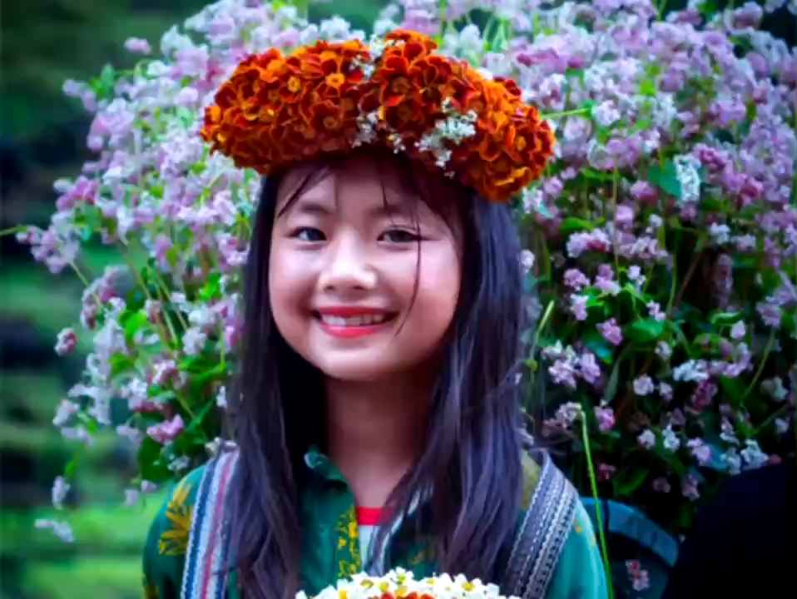
TRÒ CHƠI GIAI ĐIỆU VUI NHỘN

